Slide 1
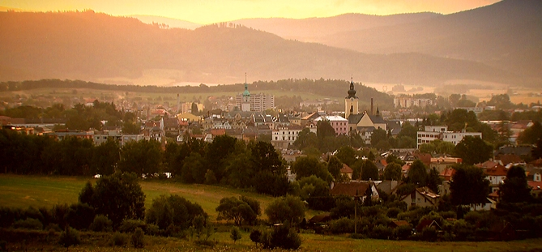
Exkurze – okolí města Šumperk

Slide 2


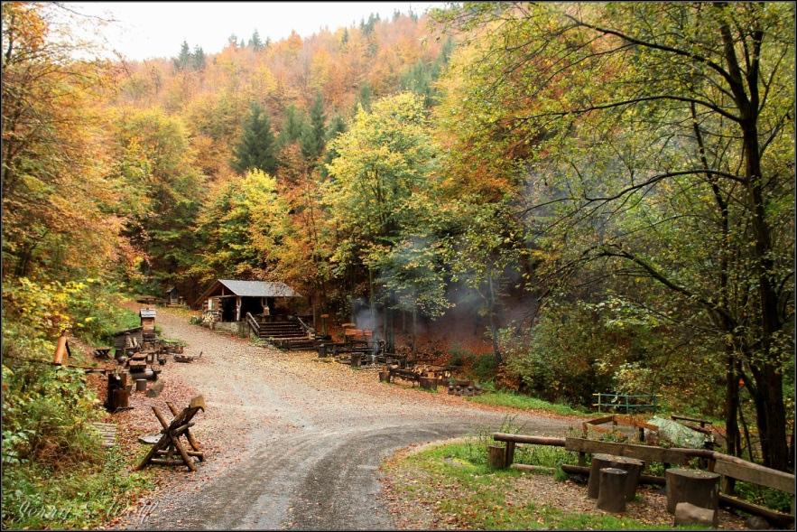

Lipová – lázně, Na Pomezí
Faunapark
Lesní bar
Jeskyně

Slide 3

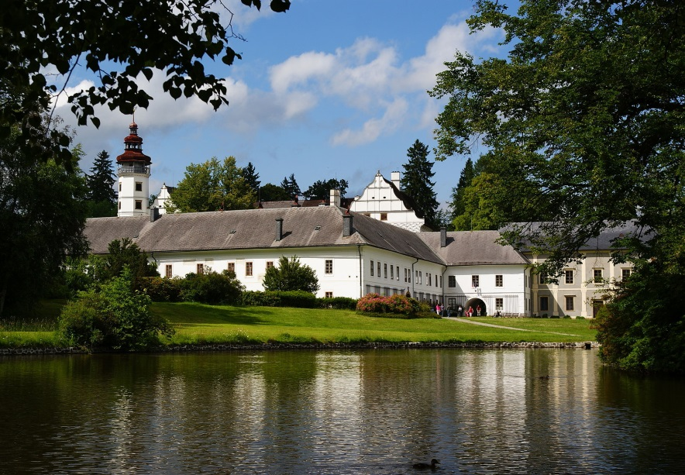
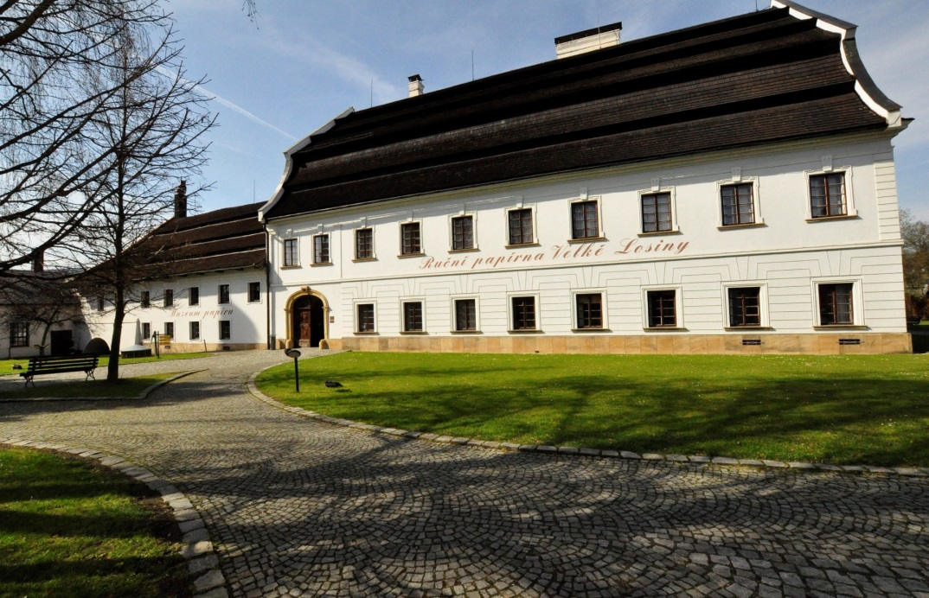

Velké Losiny

Slide 4
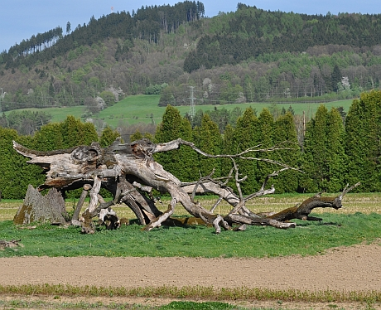
- Zámek, čarodějnické procesy
- Ruční papírna – workshopy Vánoce, Velikonoce
- Pralinkárna – Čokoládové lázně ručně vyráběné pralinky
- Lázně, lázeňský pramen, termální bazén
- Stezka pro pěší – zámek, dětské hřiště, papírna, lázně
Možnosti aktivit

Slide 5

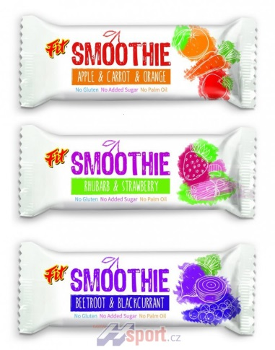
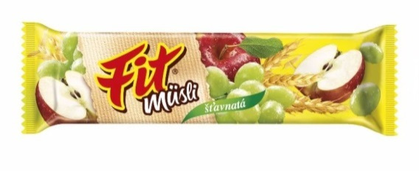

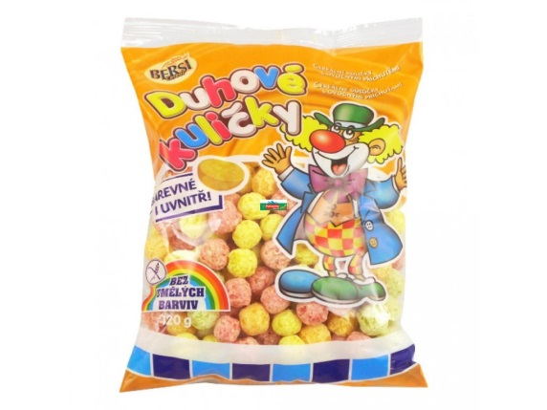
Úsovsko – Klopina, Doubravský dvůr
Výrobna müsli tyčinek, cereálií, snacků, biopotravin
Výrobce potravin ekologického zemědělství
Farma – zemědělská činnost (pěstování si potravin pro dobytek) a mlékárna
Výrobce mléčných produktů (tvaroh, sýry, jogurty, zmrzlina)
Regionální
produkt

Slide 6

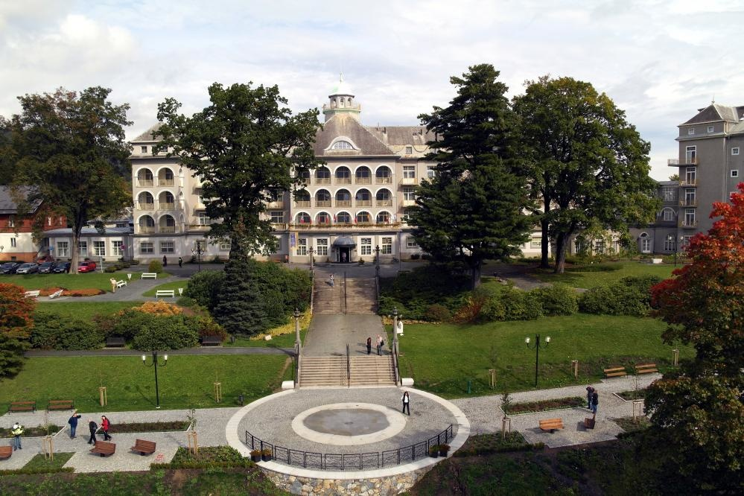
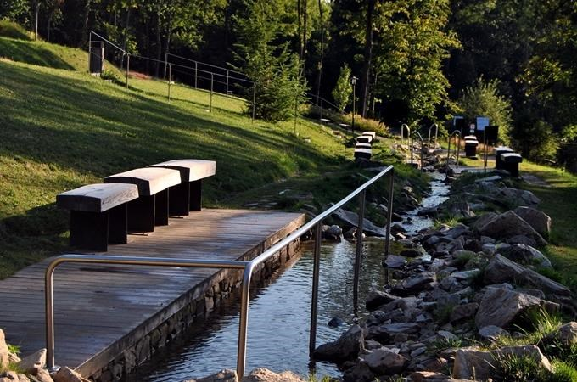

Lázně Jeseník

Slide 7
- Balneopark Vincenze Priessnitze, vodní zahrada
- Procházky s mnoha aktivitami v rámci parku (dětské hřiště velké a malé, minigolf, cukrárna, aj.)
- Muzeum Lega
Možnosti aktivit

Slide 8
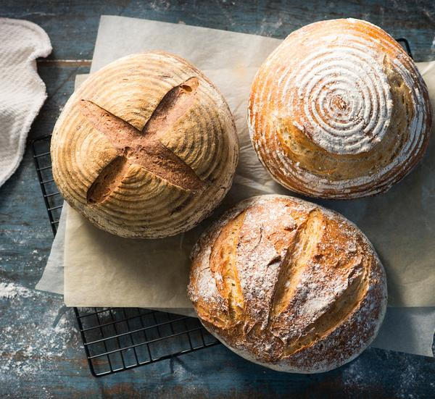

Staré Město pod Sněžníkem
Biomlýn – bezlepkový mlýn na Severní Moravě
Prázdninové Bioslavnosti (2019 – kváskový chléb)

Slide 9
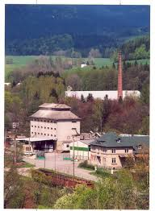
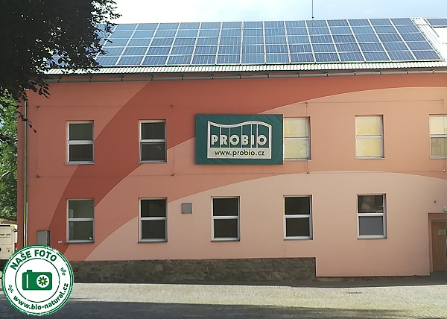
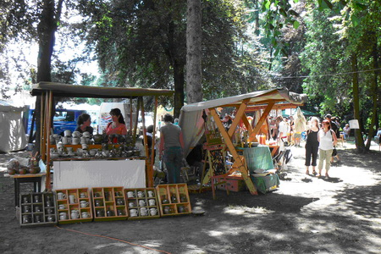
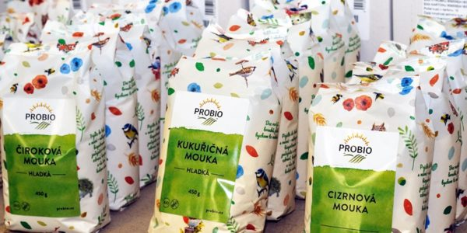

Slide 10
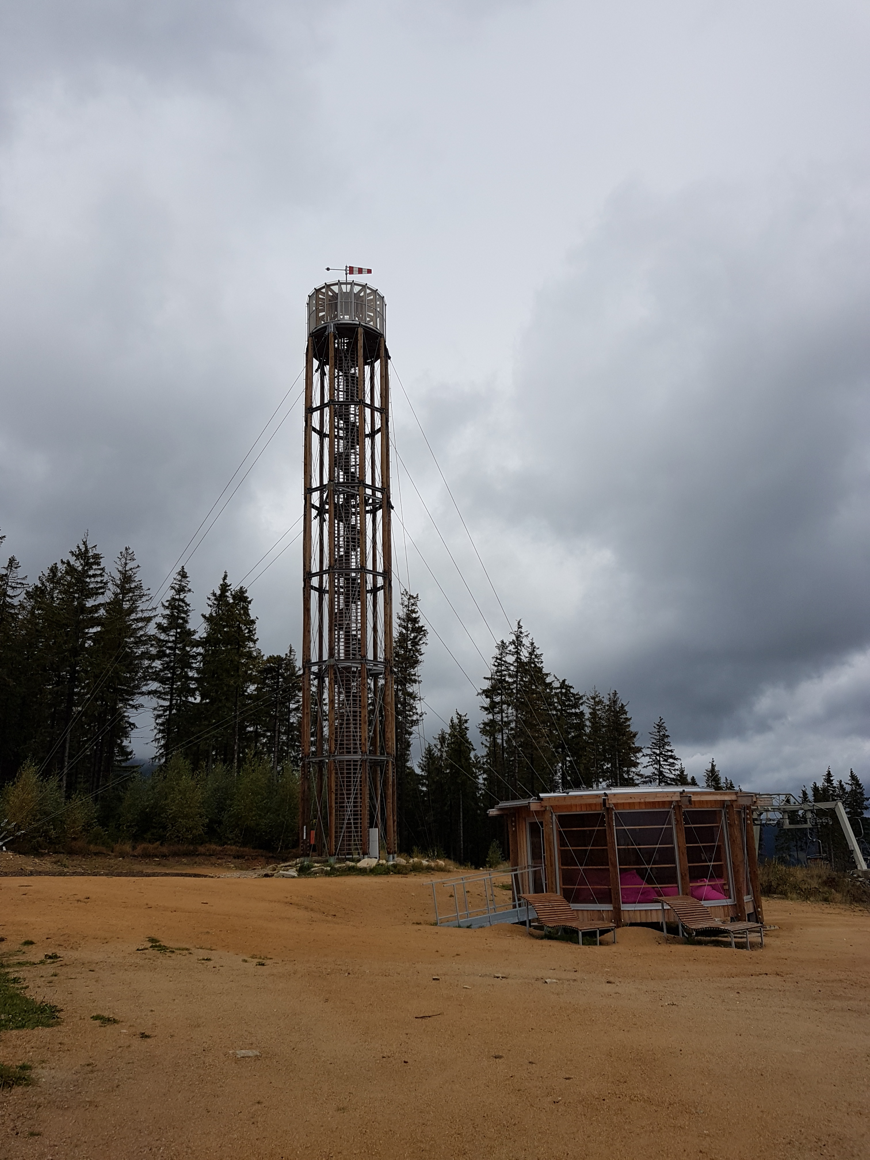
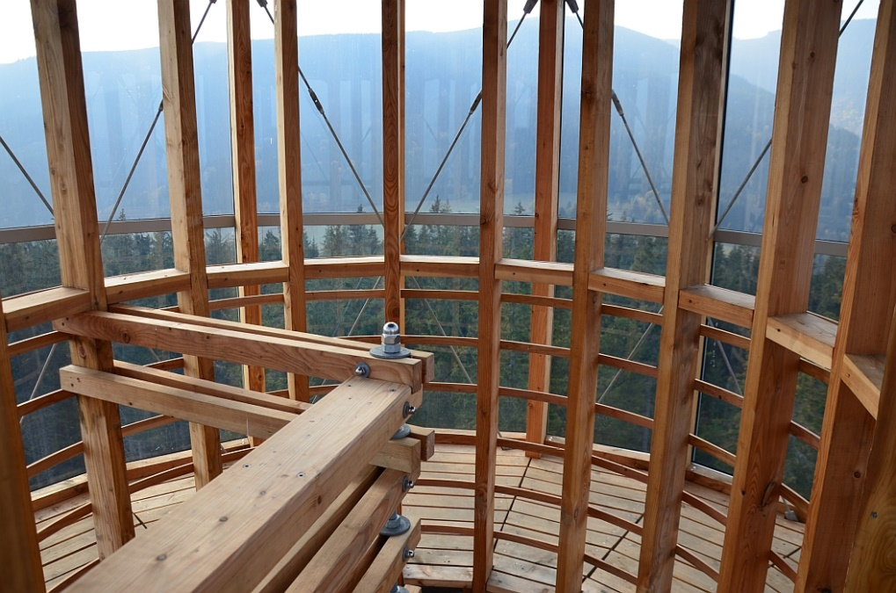
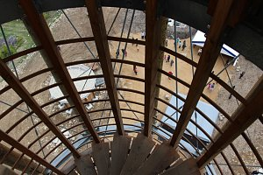
blízká oblast Hynčice pod Sušinou rozhledna Stříbrná Twiggy

